Slide 1
1
5
3
مراجعة (5)
مراجعة (4)
مراجعة (3)
مراجعة (2)
مراجعة (1)

Slide 2
برمجة الأسبوع الثالث
(ة)خاص بالأستاذ
الحصة 2
الحصة 1
الدرس 1
مراجعة (2)
مراجعة (1)
فصل الملايين: قراءة وكتابة
الحصة 4
الحصة 3
مراجعة (4)
مراجعة (3)
الحصة 5
مراجعة (5)

Slide 3
(ة)خاص بالأستاذ
الكفايات المستهدفة في حصة اليوم
عد و تمثيل و قراءة و كتابة الأعداد من 0 إلى 100 | CN1
وضع و إنجاز عمليات جمع بدون احتفاظ وباحتفاظ في نطاق الأعداد من 0 إلى 99 | CN7
قراءة الساعات التامة والساعات والنصف | GM4

Slide 4
تدابير حصة مراجعة دروس كل كفاية
(ة)خاص بالأستاذ
تتم مراجعة دروس كل كفاية وفق ما يلي :
1 ) رائز التحكم في الكفاية : يتم هذا النشاط على الألواح أو الكراسات حسب المقترح على الشرائح ، و يحسب الأستاذ(ة) نسبة تحكم المتعلمين .
نسبة تحكم أكثر من % 80 يتم المرور مباشرة إلى أنشطة الممارسة الموجهة .
نسبة تحكم أقل من % 80 يعيد الأستاذ(ة) النمذجة المرتبطة بالنشاط ،كما يمكن إعادة شريط النمذجة .
2 ) أنشطة الممارسة الموجهة: تتم الأنشطة على الألواح أو الكراسات حسب التوجيهات المقترحة على الشرائح وذلك وفق المنهجية التالية :
أ) إنجاز النشاط بشكل فردي ؛
ب) مطالبة أحد المتعلمين بالتصحيح على السبورة مع ضرورة التصريح بالخطوات المتبعة ؛
ج) تصحيح النشاط بشكل تفاعلي .
  هام جدا :
  يخصص وقت أكثر للكفاية التي تكون فيها نسبة التحكم ضعيفة .
  يتم التركيز على فئة المتعثرين خلال حصص المراجعة .

Slide 5

مراحل الحصة
1
الافتتاح
1
3
1
2
  المراجعة
50
1
3
اختتام الحصة
2

Slide 6
(ة)خاص بالأستاذ
عند نهاية الحصة
على الأقل 80% من المتعلمين سيكونون قادرين على:
موضعة و تأطير الأعداد من 0 إلى 100
وضع و إنجاز عمليات جمع بدون احتفاظ وباحتفاظ في نطاق الأعداد من 0 إلى 99
قراءة الساعات التامة و الساعات و النصف

Slide 7




أنشطة المراجعة
1
3
افتتاح الحصة
اختتام الحصة
2
مرحباً بكم في حصة الرياضيات

Slide 8

(ة)خاص بالأستاذ
افتتاح الدرس
1
تصحيح الواجبات المنزلية
وضع و إنجاز عمليات الطرح

Slide 9

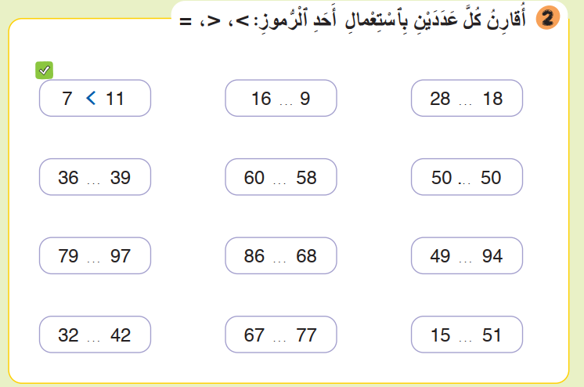
خذوا كراساتكم ، الصفحة 162 صححوا النشاط رقم 2
<
<
>
<
=
>
<
>
>
>
>

Slide 10
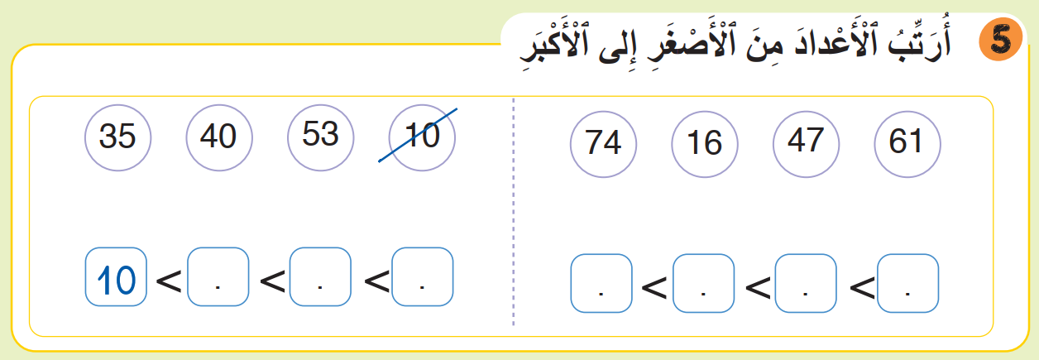
خذوا كراساتكم ، الصفحة 163 صححوا النشاط رقم 5
35
40
53
16
47
61
74

Slide 11
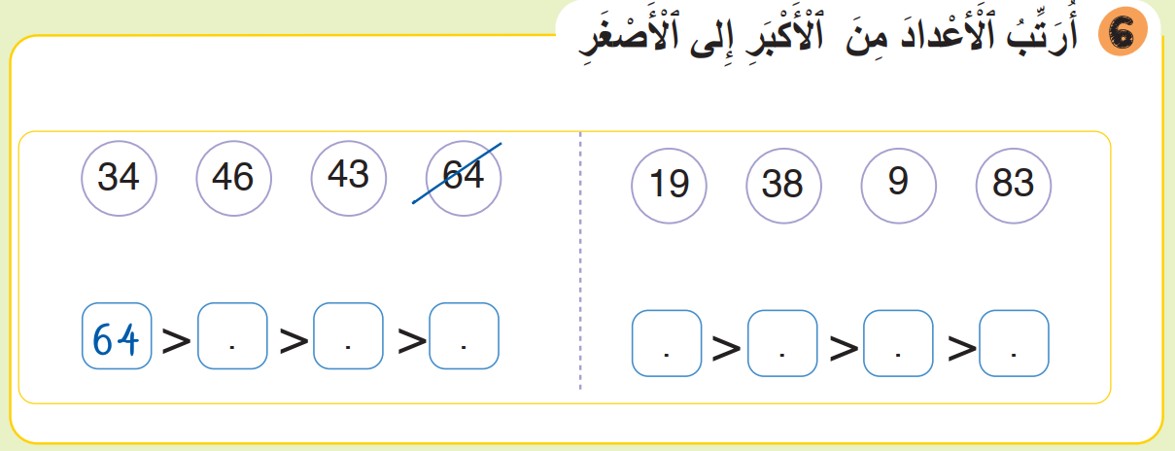
صححوا النشاط رقم 6
46
43
34
83
38
19
9

Slide 12
(ة)خاص بالأستاذ
افتتاح الدرس
1
تصحيح الواجبات المنزلية
وضع و إنجاز عمليات الطرح

Slide 13
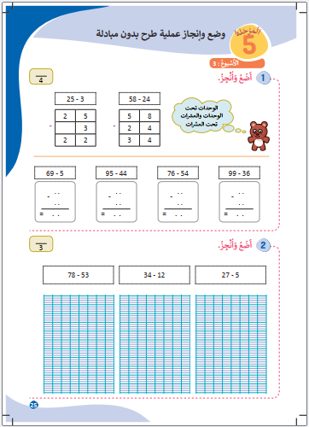

أنشطة المراجعة
1
3
افتتاح الحصة
اختتام الحصة
2
خذوا كراسات الحساب الذهني الصفحة 25 ستنجزون العمليات التالية ، انتظروا الانطلاقة

Slide 14
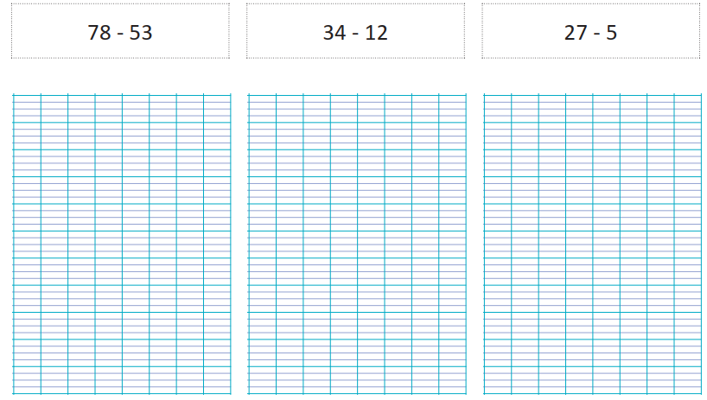
ضعوا و أنجزوا العمليات التالية - لديكم دقيقة
1

Slide 15
صححوا .
يسأل الأستاذ(ة) التلاميذ عن عدد الأخطاء المرتكبة لتحديد بطل الحساب الذهني ويحفز المتعثرين
7
8
3
4
2
7
-
-
-
5
3
1
2
5
2
5
2
2
2
2

Slide 16
(ة)خاص بالأستاذ
مراجعة الكفاية CN1
2
رائز التحكم
ممارسة موجهة

Slide 17

أنشطة المراجعة
1
3
افتتاح الحصة
اختتام الحصة
2
اكتبوا على الألواح العدد المناسب لهذه البطاقة
...
100

Slide 18

أنشطة المراجعة
1
3
افتتاح الحصة
اختتام الحصة
2
ارفعوا الألواح

Slide 19
أنشطة المراجعة
1
3
افتتاح الحصة
اختتام الحصة
2
من يشرح لنا كيف توصل للجواب ؟
...
100

Slide 20
أنشطة المراجعة
1
3
افتتاح الحصة
اختتام الحصة
2
صححوا : العشرة السابقة لهذا العدد هي 70 ثم نعد 71 -72
إذن العدد المناسب للبطاقة هو 72 .
72
100

Slide 21
أنشطة المراجعة
1
3
افتتاح الحصة
اختتام الحصة
2
العدد 72 محصور بين 70 و80
72
100
70
72
80

Slide 22
(ة)خاص بالأستاذ
مراجعة الكفاية CN1
2
رائز التحكم
ممارسة موجهة

Slide 23
أنشطة المراجعة
1
3
افتتاح الحصة
اختتام الحصة
2
من يقوم إلى السبورة لموضعة العدد 93 على المستقيم العددي ؟
93
100

Slide 24
أنشطة المراجعة
1
3
افتتاح الحصة
اختتام الحصة
2
نصحح: العشرة السابقة ل93 هي 90 ثم نعد 91 -92-93
93
100

Slide 25
أنشطة المراجعة
1
3
افتتاح الحصة
اختتام الحصة
2
قوموا بتأطير العدد 93 بين عشرتين متتاليتين
93
100

Slide 26
أنشطة المراجعة
1
3
افتتاح الحصة
اختتام الحصة
2
ارفعوا الألواح

Slide 27
أنشطة المراجعة
1
3
افتتاح الحصة
اختتام الحصة
2
صححوا : العدد 93 محصور بين 90 و100
93
100
90
93
100

Slide 28
(ة)خاص بالأستاذ
مراجعة الكفاية CN7
2
رائز التحكم
ممارسة موجهة

Slide 29
خذوا ألواحكم

Slide 30
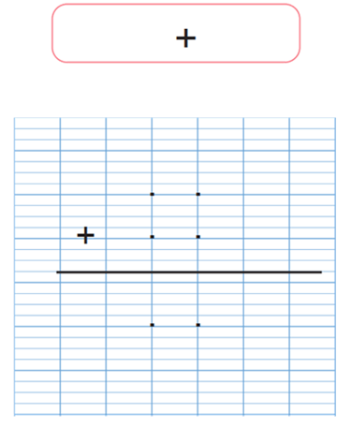
أنشطة المراجعة
1
3
افتتاح الحصة
اختتام الحصة
2
ضعوا و أنجزوا العملية التالية
58
24

Slide 31
أنشطة المراجعة
1
3
افتتاح الحصة
اختتام الحصة
2
ارفعوا الألواح

Slide 32
أنشطة المراجعة
1
3
افتتاح الحصة
اختتام الحصة
2
من يشرح لنا كيف توصل للجواب ؟
58
24

Slide 33
أنشطة المراجعة
1
3
افتتاح الحصة
اختتام الحصة
2
نصحح جماعة: أولا : نضع العملية بحيث الوحدات تحت الوحدات و العشرات تحت العشرات
58
24
5
8
2
4

Slide 34
أنشطة المراجعة
1
3
افتتاح الحصة
اختتام الحصة
2
ثانيا : ننجز العملية : نجمع الوحدات ، 8 زائد 4 تساوي 12 ، نكتب 2أسفل الوحدات ونحتفظ بالعشرة فوق العشرات
58
24
1
5
8
2
4
2

Slide 35
أنشطة المراجعة
1
3
افتتاح الحصة
اختتام الحصة
2
ثم نجمع العشرات و لا ننسى الاحتفاظ ، 1 زائد 5 زائد 2 تساوي 8 أي 8 عشرات ، نكتب 8 أسفل العشرات
58
24
1
5
8
2
4
8
2

Slide 36
(ة)خاص بالأستاذ
مراجعة الكفاية CN7
2
رائز التحكم
ممارسة موجهة

Slide 37
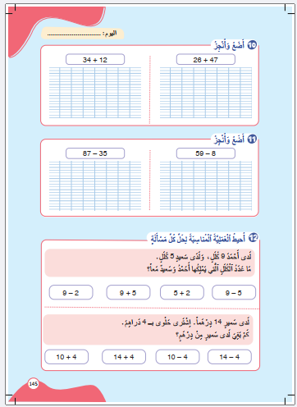
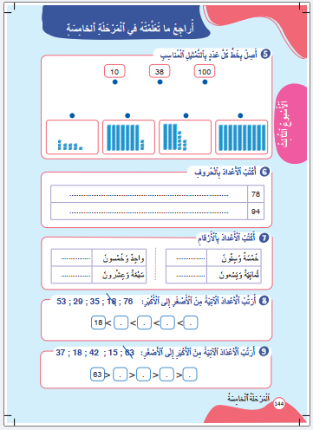
أنشطة المراجعة
1
3
افتتاح الحصة
اختتام الحصة
2
خذوا كراساتكم 145 ، ستنجزون النشاط رقم 10. سأشرح لكم التعليمة

Slide 38
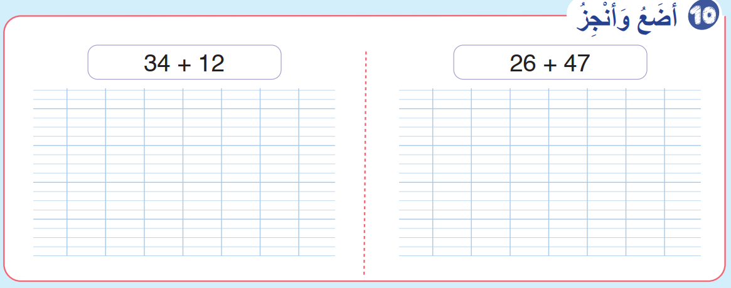
أنشطة المراجعة
1
3
افتتاح الحصة
اختتام الحصة
2
النشاط رقم 10

Slide 39
أنشطة المراجعة
1
3
افتتاح الحصة
اختتام الحصة
2
نصحح جماعة :
يعين الأستاذ(ة) أحد المتعلمين للقيام بالتصحيح
1
3
4
4
7
+
+
6
1
2
2
4
6
7
3

Slide 40
(ة)خاص بالأستاذ
مراجعة الكفاية CN4
2
رائز التحكم
ممارسة موجهة

Slide 41
خذوا ألواحكم

Slide 42
أنشطة المراجعة
1
3
افتتاح الحصة
اختتام الحصة
2
سأقرأ لكم المسألة .
اكتبوا العملية المناسبة لحل هذه المسألة
6 – 3
6 + 2
6 + 3
6 - 2

Slide 43
أنشطة المراجعة
1
3
افتتاح الحصة
اختتام الحصة
2
ارفعوا الألواح

Slide 44

أنشطة المراجعة
1
3
افتتاح الحصة
اختتام الحصة
2
من يشرح لنا كيف توصل للجواب؟
6 - 3
6 + 2
6 + 3
6 - 2

Slide 45
أنشطة المراجعة
1
3
افتتاح الحصة
اختتام الحصة
2
صححوا : نبحث عن كل الكلل سنجمع الجزء الأول 6 و الجزء الثاني 3
إذن العملية المناسبة هي 3 + 6
6 – 3
6 + 2
6 + 3
6 - 2

Slide 46
(ة)خاص بالأستاذ
مراجعة الكفاية CN4
2
رائز التحكم
ممارسة موجهة

Slide 47
خذوا كراساتكم الصفحة 145 ، ستنجزون النشاط رقم 12 . سأقرأ لكم كل مسألة

Slide 48
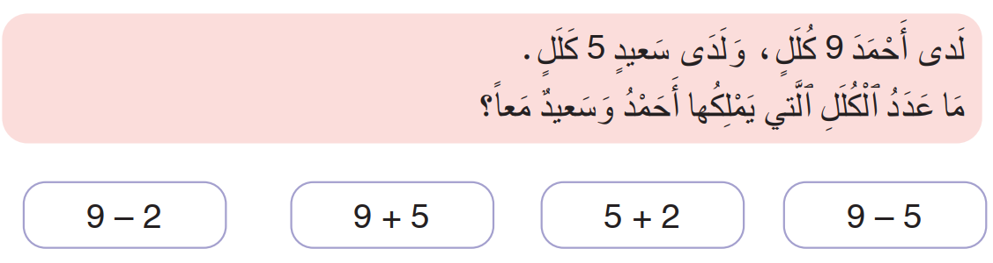
أنشطة المراجعة
1
3
افتتاح الحصة
اختتام الحصة
2
سأقرأ لكم المسألة الأولى
أحيطوا العملية المناسبة لحل المسألة

Slide 49
أنشطة المراجعة
1
3
افتتاح الحصة
اختتام الحصة
2
نصحح جماعة :
يعين الأستاذ(ة) أحد المتعلمين للقيام إلى السبورة للتصحيح

Slide 50
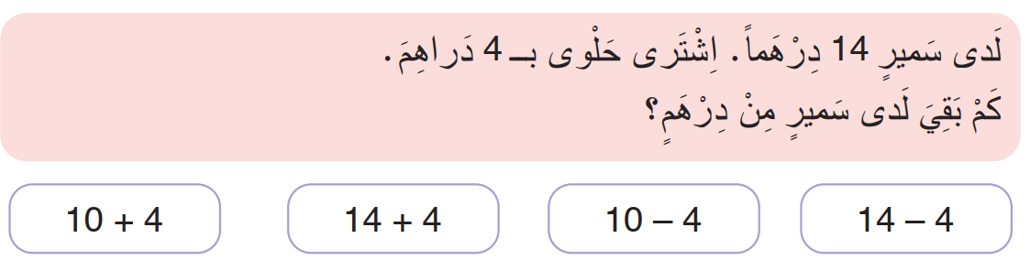
أنشطة المراجعة
1
3
افتتاح الحصة
اختتام الحصة
2
سأقرأ لكم المسألة الثانية
أحيطوا العملية المناسبة لحل المسألة

Slide 51
أنشطة المراجعة
1
3
افتتاح الحصة
اختتام الحصة
2
نصحح جماعة :
يعين الأستاذ(ة) أحد المتعلمين للقيام إلى السبورة للتصحيح

Slide 52
(ة)خاص بالأستاذ
مراجعة الكفاية GM4
2
رائز التحكم
ممارسة موجهة

Slide 53
أنشطة المراجعة
1
3
افتتاح الحصة
اختتام الحصة
2
خذوا ألواحكم

Slide 54
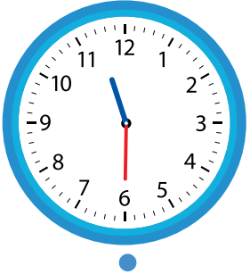
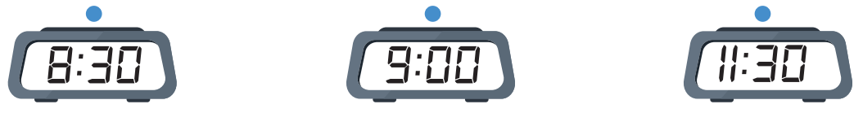
أنشطة المراجعة
1
3
افتتاح الحصة
اختتام الحصة
2
اكتبوا الساعة الرقمية المناسبة لهذه الساعة العقربية

Slide 55
أنشطة المراجعة
1
3
افتتاح الحصة
اختتام الحصة
2
ارفعوا الألواح

Slide 56
أنشطة المراجعة
1
3
افتتاح الحصة
اختتام الحصة
2
من يشرح لنا كيف توصل للجواب ؟

Slide 57
أنشطة المراجعة
1
3
افتتاح الحصة
اختتام الحصة
2
صححوا : نقرأ الساعة العقربية : عقرب الساعات بين 11 و12 إذن فهو لازال يشير إلى 11
و عقرب الدقائق يوجد عند 6 إذن الساعة تشير إلى 30 : 11 ( الحادية عشرة والنصف )

Slide 58
(ة)خاص بالأستاذ
مراجعة الكفاية GM4
2
رائز التحكم
ممارسة موجهة

Slide 59
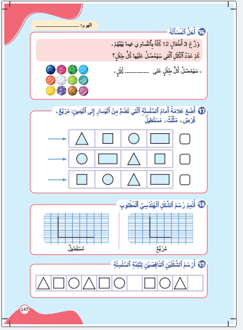
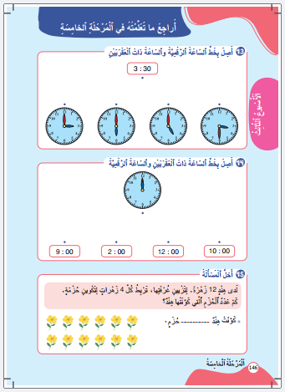
أنشطة المراجعة
1
3
افتتاح الحصة
اختتام الحصة
2
خذوا كراساتكم ستنجزون النشاط رقم 13 ، الصفحة 146

Slide 60
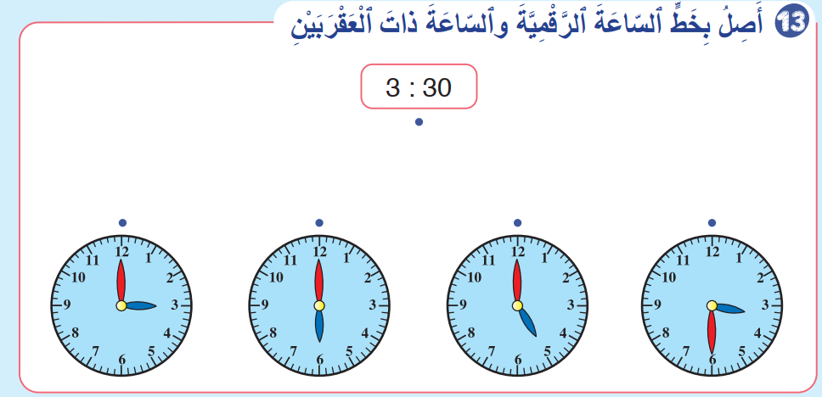
أنشطة المراجعة
1
3
افتتاح الحصة
اختتام الحصة
2
النشاط رقم 13

Slide 61
أنشطة المراجعة
1
3
افتتاح الحصة
اختتام الحصة
2
نصحح جماعة : الثالثة و النصف
يعين الأستاذ(ة) أحد المتعلمين للقيام إلى السبورة للتصحيح

Slide 62
أنشطة المراجعة
1
3
افتتاح الحصة
اختتام الحصة
2
الان ستنجزون النشاط رقم 14 ، الصفحة 146

Slide 63
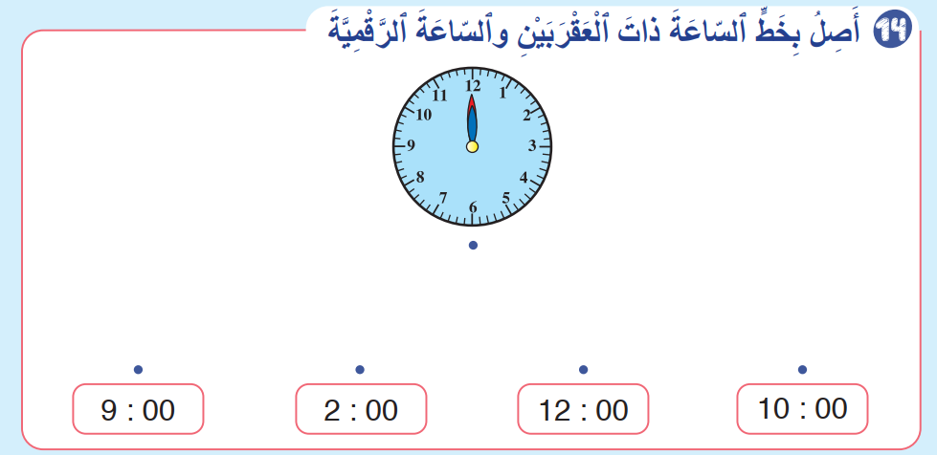
أنشطة المراجعة
1
3
افتتاح الحصة
اختتام الحصة
2
النشاط رقم 14

Slide 64
أنشطة المراجعة
1
3
افتتاح الحصة
اختتام الحصة
2
نصحح جماعة : عقرب الساعات يشير إلى الثانية عشرة و عقرب الدقائق كذلك
إذن الساعة تشير إلى الثانية عشرة تماما

Slide 65
(ة)خاص بالأستاذ
اختتام الدرس
3
واجبات منزلية

Slide 66
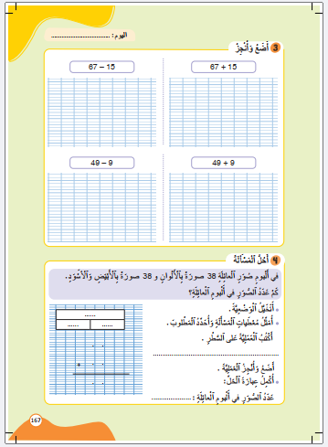
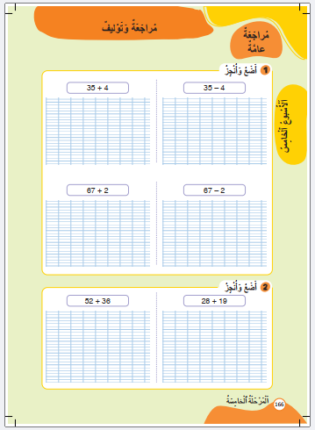
أنشطة المراجعة
1
3
افتتاح الحصة
اختتام الحصة
2
في المنزل ستنجزون أنشطة الصفحتين 166 و 167
يساعد الأستاذ(ة) المتعلمين على تحديد الصفحتين و وضع علامة على الأنشطة المعنية

Slide 67

أنشطة المراجعة
1
3
افتتاح الحصة
اختتام الحصة
2
إلى اللقاء، في الحصة القادمة.

Slide 68

(ة)خاص بالأستاذ
بناء على إنجازات المتعلمين خلال أنشطة المراجعة
ما تقديرك لنسبة التحكم في أهداف الحصة ؟
تسجل النسبة على صفحة اليوم من مذكرة الأستاذ(ة).

